Slide 1
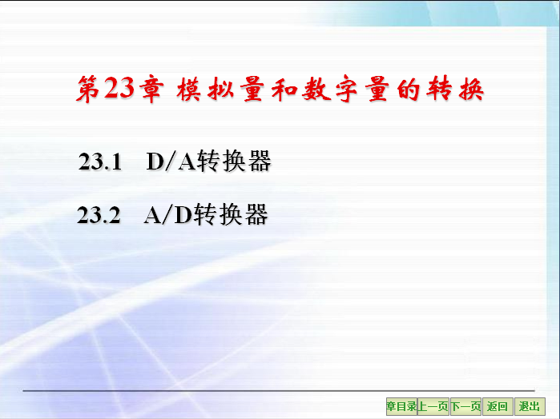

Slide 2
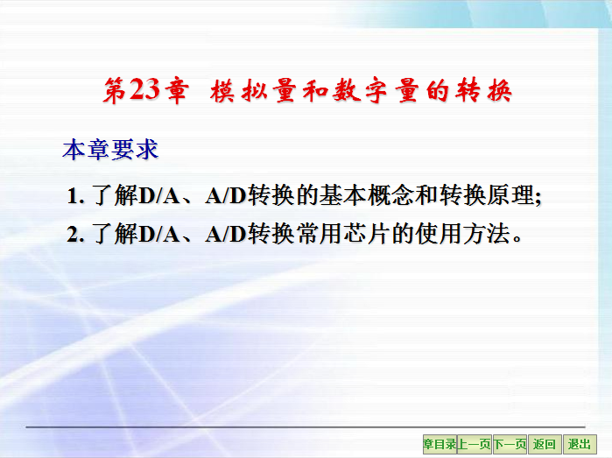

Slide 3
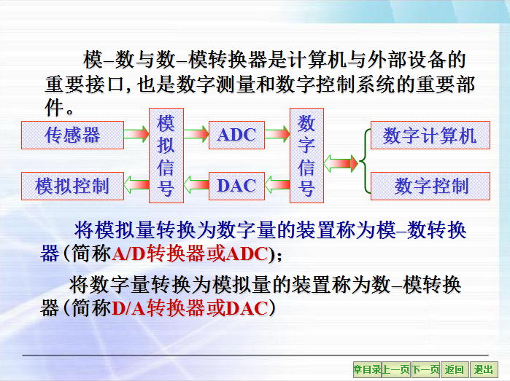

Slide 4
23.1 D/A转换器
数–模转换（D/A转换器）的基本思想：
由于构成数字代码的每一位都有一定的“权”，因此为了将数字量转换成模拟量，就必须将每一位代码按其“权”转换成相应的模拟量，然后再将代表各位的模拟量相加即可得到与该数字量成正比的模拟量，这就是构成D/A转换器的基本思想。

Slide 5
23.1.1 倒T型电阻网络D/A转换器
1. 电路
模 拟
开 关
参考电压
各位的数码控制相应位的模拟开关，数码为“1”时，开关接运放反相输入端；为 “0” 时接“地”。

Slide 6
2. 转换原理
从基准电压U_{R}输出的总电流固定不变

Slide 7
流入运算放大器的总电流
运算放大器输出的模拟电压
若输入 n 位二进制数
若R_{F}=R

Slide 8
23.1.2 D/A转换器的主要技术指标
1.分辨率
指最小输出电压和最大输出电压之比。
例:十位D/A转换器
的分辨率为
有时也用输入数字量的有效位数来表示分辨率。
2.线性度
通常用非线性误差的大小表示D/A转换器的线性度。把偏离理想的输入－输出特性的偏差与满刻度输出之比的百分数定义为非线性误差。
3.输出电压( 电流 )的建立时间
从输入数字信号起，到输出电压或电流到达稳定值所需时间
通常D/A转换器的建立时间不大于1μS

Slide 9
23.1.3 DAC0832 D/A转换器
DAC0832是八位的D/A转换器,即在对其输入八位数字量后，通过外接的运算放大器，可以获得相应的模拟电压值。

Slide 10
1. 内部简化电路框图
DAC 0832 简化电路框图

Slide 11
2. 芯片管脚
DAC 0832 管脚分布图

Slide 12
片选信号，
低电平有效
写入控制，
低电平有效
模拟地端
D₀ ~ D₇
数字量输入
参考电压
输入端
DAC 0832 管脚分布图

Slide 13
反馈电阻
外接端
数字地端
DAC 0832 管脚分布图

Slide 14
芯片工作电压
输入端
输入锁存允许信
号，高电平有效
写入控制端
低电平有效，与
配合使用
XFER
DAC 0832 管脚分布图

Slide 15
传送控制端
低电平有效，与
WR₂
配合使用
电流输出端
单极性输出时。
I_{out2}接模拟地
DAC 0832 管脚分布图

Slide 16
DA0832的典型应用
单片机的地址线P_{2.7}与XFER连接作为片选信号；
D/A中两级寄存器的写信号均由单片机的WR端控制；
当P_{2.7}为“0”选中DAC0832时，只要输出WR控制信号，
DAC8032就能完成数字量的输入锁存和D/A的输出。
当基准电压是5V时，输出电压范围是0～5V。

Slide 17
23.2 A/D转换器
模–数(A/D)转换器的任务是将模拟量转换成数字量,它是模拟信号和数字仪器的接口。根据其性能不同，类型也比较多。
下面介绍逐次逼近式A/D转换电路的原理和一种常用的集成电路组件。最后举例说明其应用。
逐次逼近型模—数转换器原理框图

Slide 18
23.2.1 逐次逼近式 A/D 转换器
其工作原理可用天平秤重过程作比喻来说明。
若有四个砝码共重15克,每个重量分别为8、4、2、1克。设待秤重量Wx = 13克，可以用下表步骤来秤量：
顺 序
砝 码 重
比 较 判 断
暂时结果
保留
1
8 g
8g < 13g ，
8 g
2
8 g + 4 g
12g < 13g ，
保留
12 g
3
8 g + 4 g + 2 g
14g > 13g，
撤去
12 g
保留
8 g + 4 g + 1 g
13g ＝13g，
13g
4

Slide 20
1. 转换原理
砝码是
否保存
放哪一
个砝码

Slide 21
2. 转换过程
例：U_{R}= -8V，U_{I} = 5.52V
顺 序
d₃ d₂ d₁ d₀
U_{A}(V)
比 较 判 断
“1”留否
1
1 0 0 0
4V
U_{A} < U_{I}
留
2
1 1 0 0
6V
U_{A} > U_{I}
去
3
1 0 1 0
5V
U_{A} < U_{I}
留
4
1 0 1 1
5. 5V
U_{A} ≈ U_{I}
留
D/A转换器输出U_{A}为正值

Slide 22
例：U_{R}= -8V，U_{I} = 5.52V
转换数字量1011 4+1+0.5 = 5.5V
转换误差为 –0.02V
若输出为 8位数字量
转换数字量10110001
4+1+0.5+0.03125 = 5.53125V
转换误差为 +0.01125V
位数越多误差越小

Slide 23
逐次逼近转换过程示意图
U_{A} > U_{I}
U_{A} < U_{I}
t₀
t₁
t₂
t₃
(转换误差: –0.02V)
1
1
1
1
1
0
1
0
0
0
0
0
0
1
1
0
0
0
0
1

Slide 24
23.2.2 A/D 变换器的主要技术指标
1. 分辨率
以输出二进制数的位数表示分辨率。
位数越多，误差越小，转换精度越高。
2. 转换速度
完成一次A/D转换所需要的时间，即从它接到转
换控制信号起，到输出端得到稳定的数字量输出
所需要的时间。
3. 相对精度
实际的各个转换点偏离理想特性的误差。
4.其它
功率、电源电压、电压范围等。

Slide 25
ADC0809八位A/D转换器

Slide 26
ADC 0809管脚分布图
B

